Slide 1

ПСИХОЛОГИЯ ЦВЕТА: КАК ОТТЕНКИ ВЛИЯЮТ НА ВОСПРИЯТИЕ ПРОДУКТА
Иванова Алеся Александровна Крайнов Кирилл Андреевич
ФИТ 3 курс, 3 группа

Slide 2
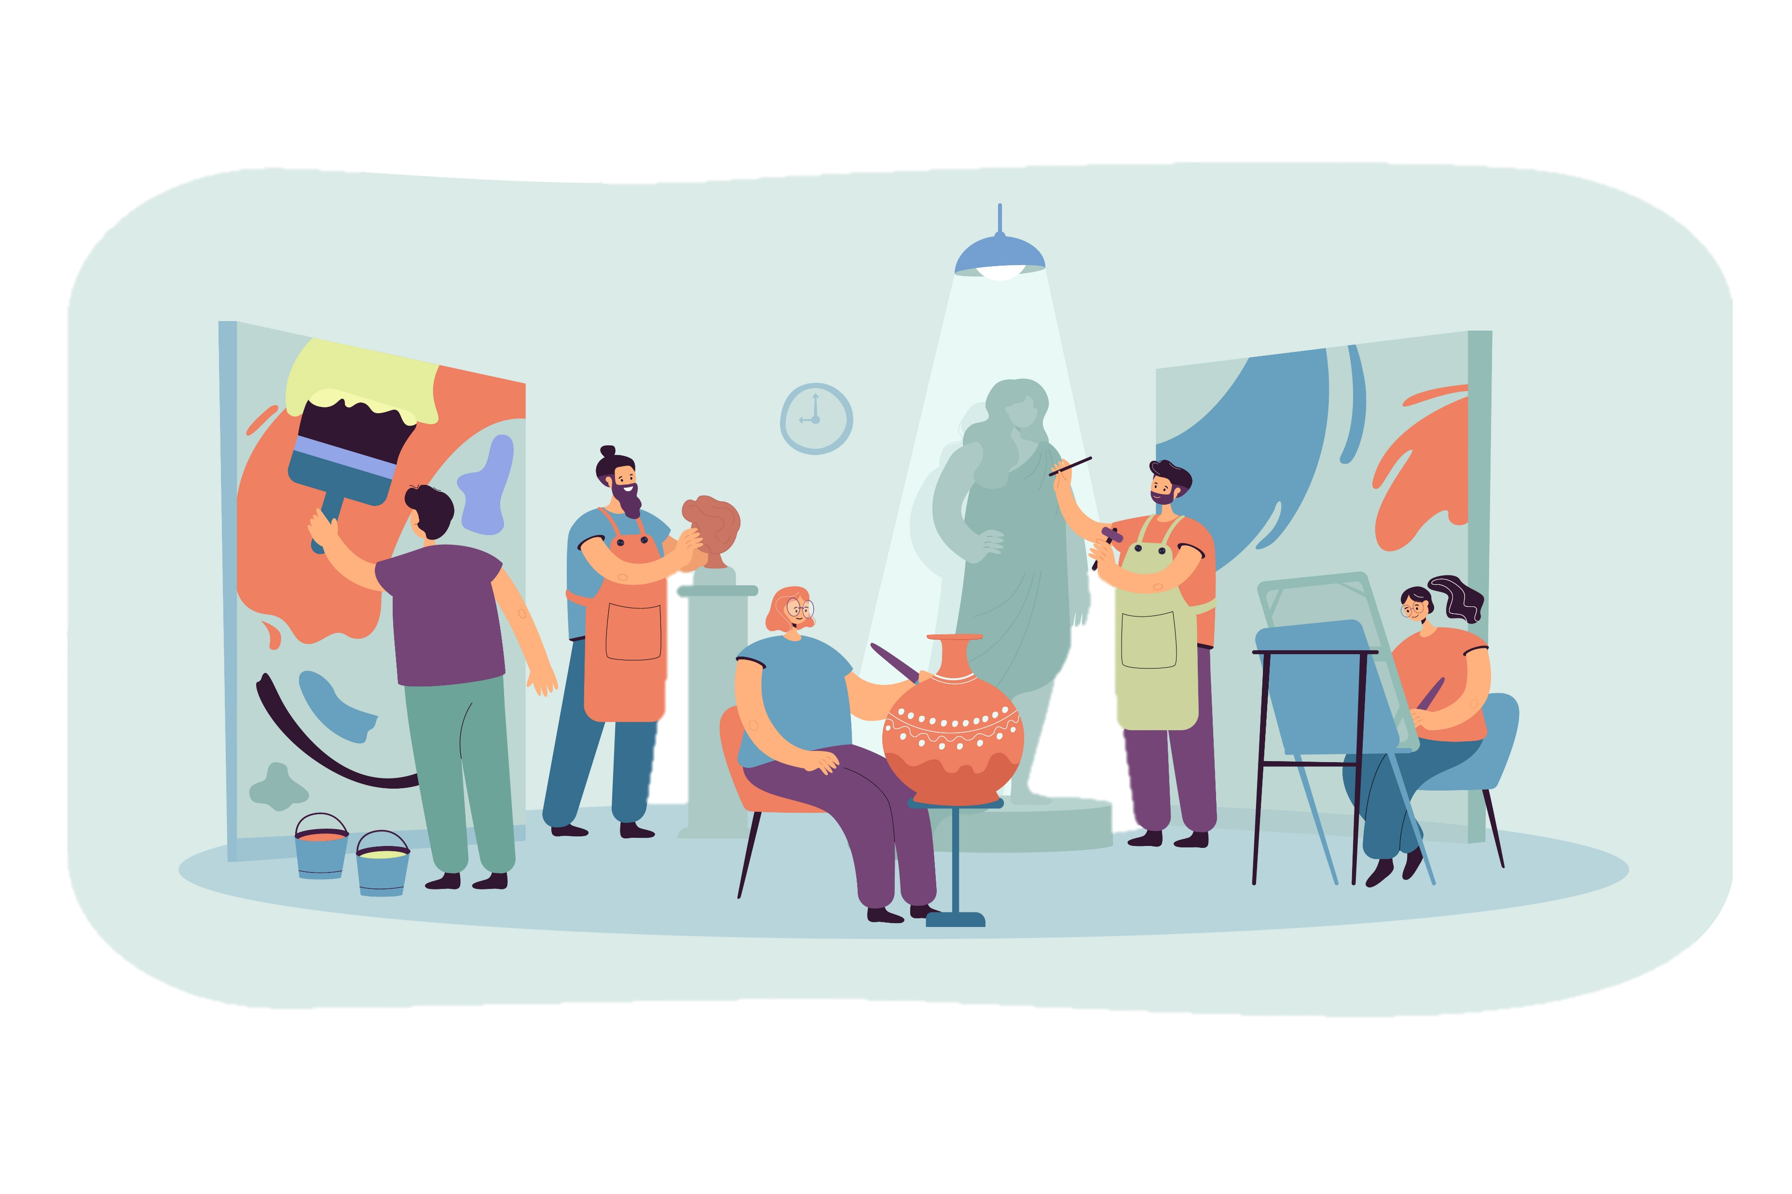
Психология цвета

Slide 3
Из чего состоит цвет?
Тон
Яркость
Хрома
это общее название цвета.
это то, насколько светлым или тёмным является цвет.
это уровень насыщенности, то, насколько цвет яркий

Slide 4
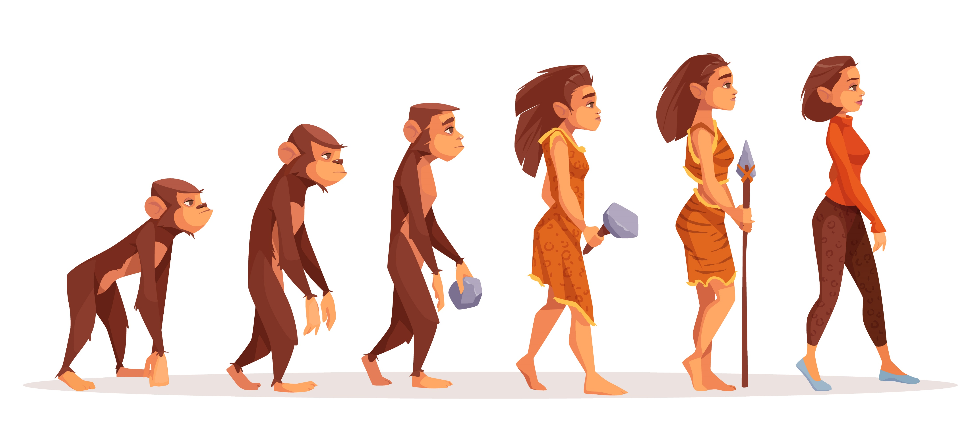
Биология или эволюция

Slide 5

Теория гендерных схем

Slide 6
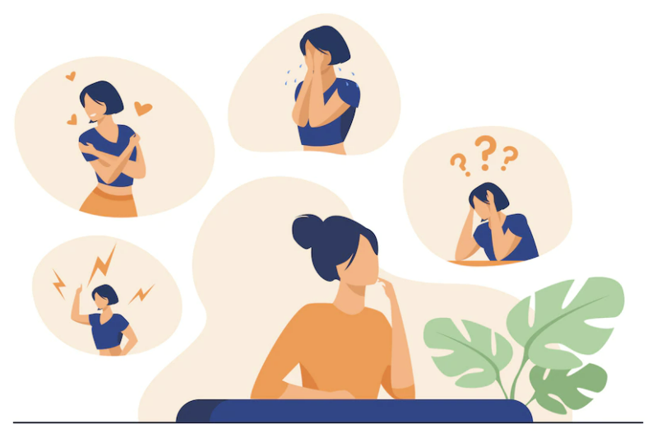
Теория экологической валентности

Slide 7
Как цвета получают свои значения
Эмоция(счастье)
Чувственный опыт (запах океана)
Семантический смысл (пляж)

Slide 8
Люди вкладывают разные, а иногда и противоречащие друг другу значения в одни и те же цвета, основываясь на разных факторах. Вот что они включают в себя:
Опыт
Культура:
Значения цветов могут различаться в зависимости от той или иной культуры. Например, на Западе любимый цвет большинства — голубой. Но это неприменимо к жителям Восточной Азии, там ситуация прямо противоположная.
Контекст:
Контекст помогает определить, какие из связанных узлов в сети активны. Чёрные кухонные приборы, скорее всего, не запустят цепь ассоциаций, связанных с трауром, потому как посудомойки не имеют прямой связи с похоронными ритуалами.
Черный. Работники ритуальных агентств испытывают сильную связь между чёрным и трауром. Если они увидят его в другом контексте, он затронет их восприятие смерти и грусти.
Белый. У тех, кто часто катается на лыжах, возникает стойкая ассоциация между белым и приятным возбуждением.
У разных людей с цветами связан разный опыт. И он зависит от того, какое значение конкретный человек вкладывает в цвет.

Slide 9
Что означает каждый цвет?

Slide 10
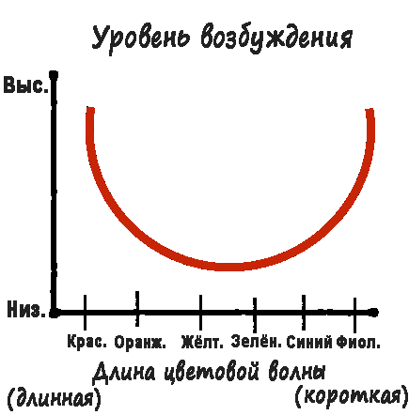
Возбуждение

Slide 11
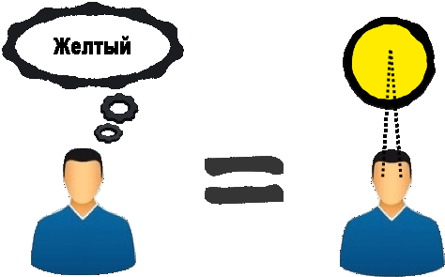
Оценка

Slide 12
Что делает цвет хорошим?
Уместность
Маркетологи зачастую выбирают цвета, основываясь на предпочтениях людей, но это неправильный подход. Вам необходимо понять уместность цвета.
Например, большинство людей предпочитают голубой цвет коричневому. Но, предположим, что вы покупаете стол. Большинство людей выберут коричневый, так как он выглядит уместным.
Эстетика
Никогда не выбирайте цвет, основываясь исключительно на его эмоциональном и семантическом значении. В конце концов, ваш продукт или дизайн должен быть привлекательным. Эстетически привлекательный дизайн может:
Повлиять на выбор бренда
Привлечь больше внимания
Повысить лояльность к бренду
Сделать дизайн удобнее
Усилить правдивость восприятия

Slide 13
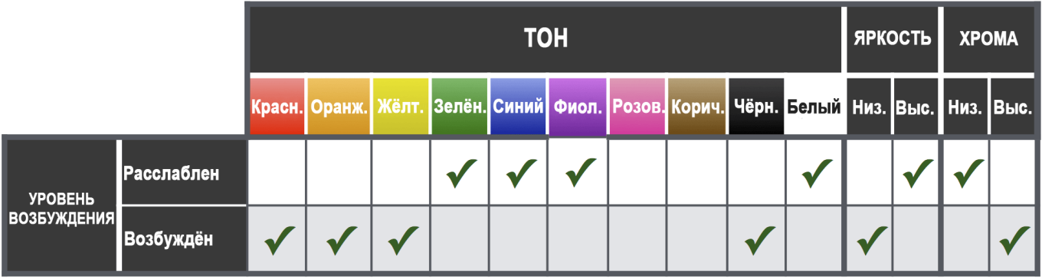
Применение в маркетинге.

Slide 14
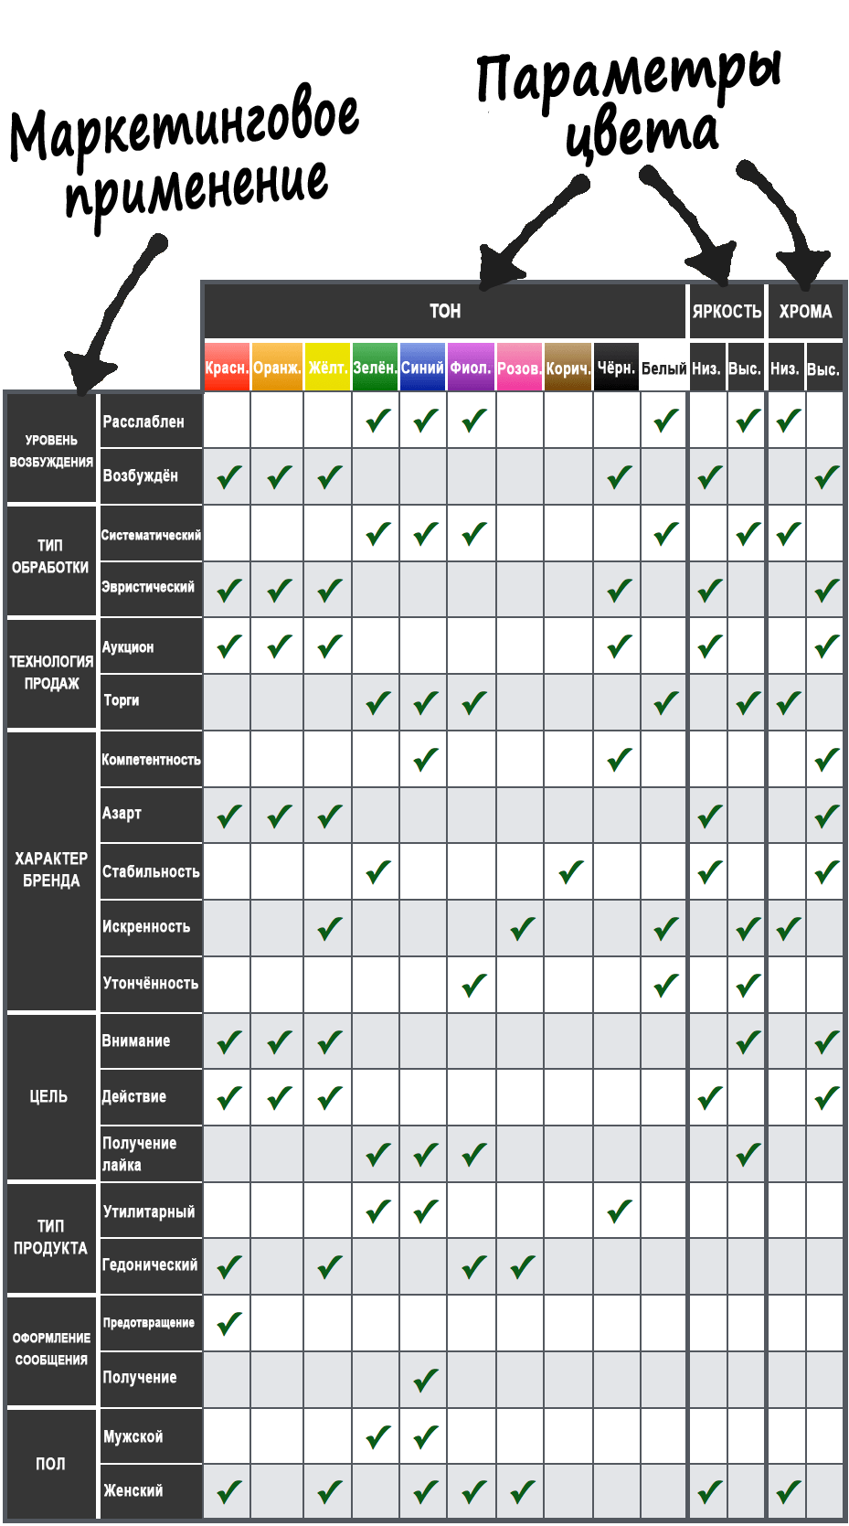
В ходе нашего исследования мы создали следующую таблицу

